Slide 1
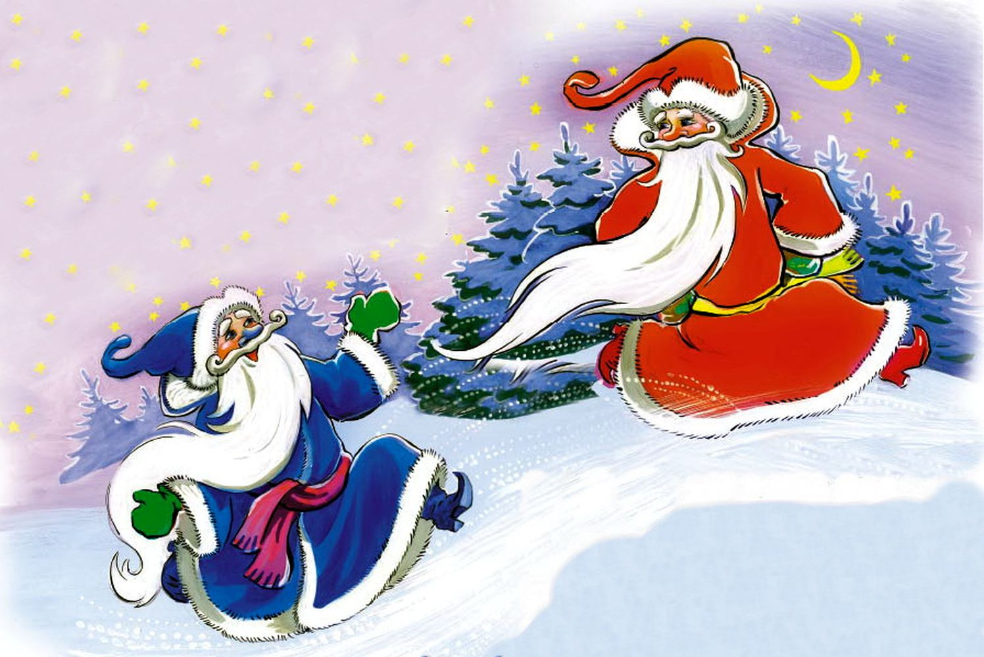
Муниципальное бюджетное дошкольное образовательное учреждение
детский сад «Олененок»
Занятие по физической культуре для детей подготовительной к школе группы
«Два Мороза»
Подготовила:
Инструктор по физической культуре
Быкова Э.В.

Slide 2
Задачи
Упражнять в ходьбе и беге с выполнением упражнений для рук;
разучить прыжки с подскоком (чередование подскоков с ноги на ногу);
упражнять в переброске мяча; повторить лазанье в обруч (или под дугу).

Slide 3
I часть
ходьба в колонне по одному, по сигналу воспитателя ходьба на носках, руки на пояс;
переход на обычную ходьбу, затем ходьба с хлопками на каждый шаг перед собой и за спиной.
ходьба и бег врассыпную.

Slide 4
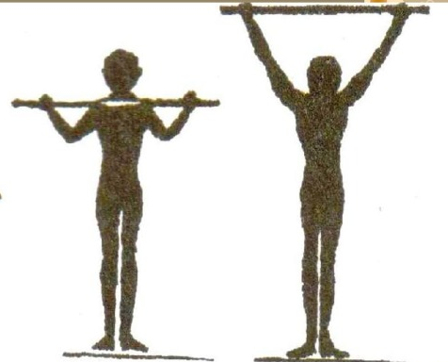
Общеразвивающие упражнения
с палкой
1. И. п. — основная стойка, палка на грудь, хватом сверху. 1— палка вверх; 2 — палка за голову, на плечи; 3 — палка вверх; 4 — исходное положение (6 раз).

Slide 5
Общеразвивающие упражнения
с палкой
2. И. п. — стойка ноги на ширине плеч, палка внизу. 1 —- палка вверх; 2 — наклон вправо (влево); 3 — выпрямиться, палка вверх; 4 — исходное положение (6—8 раз).

Slide 6
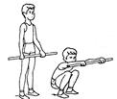
Общеразвивающие упражнения
с палкой
3. И. п. — основная стойка, палка вниз. 1 — присесть, палка вперед; 2 — исходное положение (6 раз).

Slide 7
Общеразвивающие упражнения
с палкой
4. И. п. — сидя, ноги врозь, палка на коленях. 1 — палка вверх; 2 —наклон вперед, коснуться пола; 3 — выпрямиться, палка вверх; 4 — исходное положение (6 раз).

Slide 8
Общеразвивающие упражнения
с палкой
5. И. п. —лежа на животе, палка в согнутых руках перед собой. 1—2 —прогнуться, палка вверх-вперед; 3-4 — исходное положение (6 раз).

Slide 9
Общеразвивающие упражнения
с палкой
6. И. п. — основная стойка, палка на полу. Прыжки вокруг палки в обе стороны (2-3 раза).

Slide 10
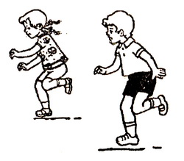
Основные виды движений
1. Прыжки — подскоки на правой и левой ноге попеременно, про­двигаясь вперед.

Slide 11
Основные виды движений
2. Переброска мячей друг другу, стоя в шеренгах, двумя руками от груди (баскетбольный вариант).

Slide 12
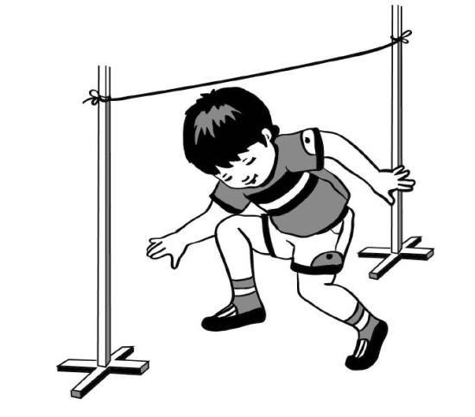
Основные виды движений
3. Лазанье пол дугу (шнур) прямо и боком.

Slide 13
Подвижная игра «Два Мороза»
На площадке отмечается линия «дома» и линия «школы». Игроки становятся за линию дома в шеренгу. В центре зала становятся водящие «Морозы». Все вместе учат слова:
Морозы: - Мы два братца молодые,
Два мороза удалые!
Я – мороз – Красный нос!
А я – мороз – Синий нос!
Кто из вас решится
В путь дороженьку пуститься?
Ребята: Не боимся мы угроз,
И не страшен нам мороз!

Slide 14
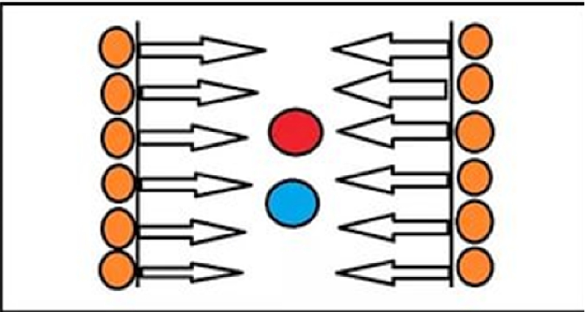
Подвижная игра «Два Мороза»

